Slide 1
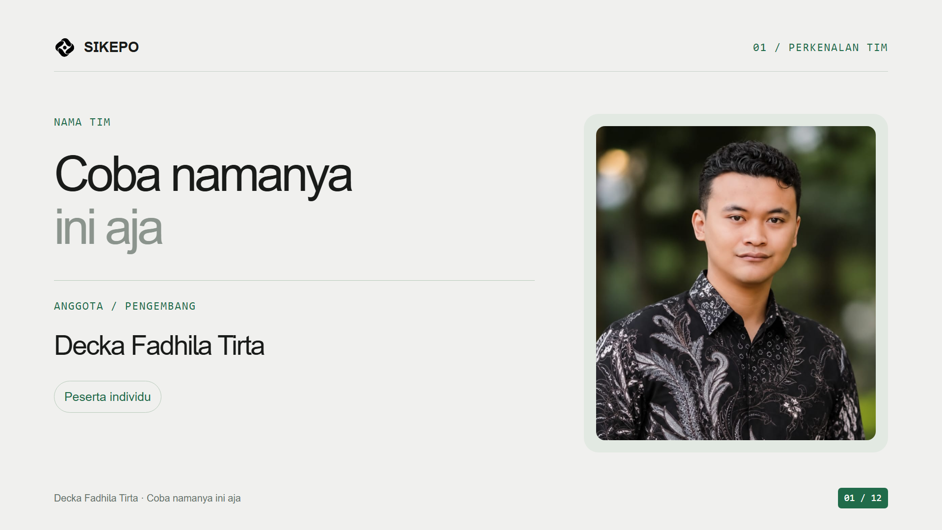
Notes:
[SLIDE 1 / Hangat, salam tidak terburu-buru.]
Selamat pagi, Bapak dan Ibu juri. Perkenalkan, saya Decka Fadhila Tirta, dari tim “Coba namanya ini aja”. Saya mengikuti kegiatan ini secara individu. Hari ini saya akan memperkenalkan SiKePo, aplikasi yang saya kembangkan untuk membantu investigasi kelayakan klaim dan pola overbilling.

Slide 2
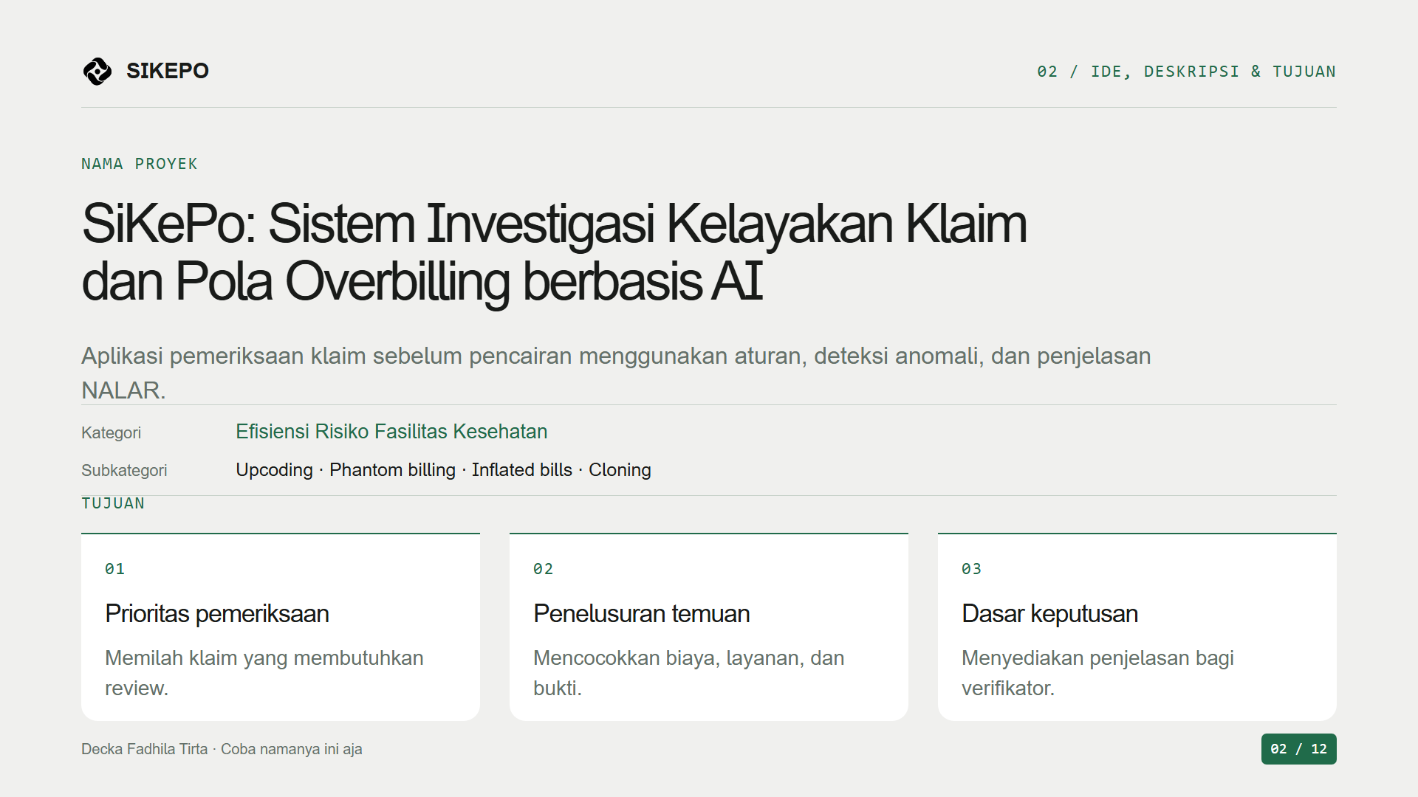
Notes:
[SLIDE 2 / Tekankan tujuan; jeda setelah nama proyek.]
Nama lengkapnya adalah SiKePo: Sistem Investigasi Kelayakan Klaim dan Pola Overbilling berbasis AI.
Tujuannya membantu pemeriksa menelaah klaim sebelum pencairan: klaim mana yang perlu diprioritaskan, ketidaksesuaian apa yang ditemukan, dan bukti apa yang perlu diperiksa.
Jadi, pemeriksa tidak hanya melihat sebuah skor. Ia juga mendapat konteks untuk menelusuri temuan tersebut. Sistem melakukan pemeriksaan awal secara otomatis, sementara keputusan akhir tetap berada pada petugas yang berwenang.

Slide 3
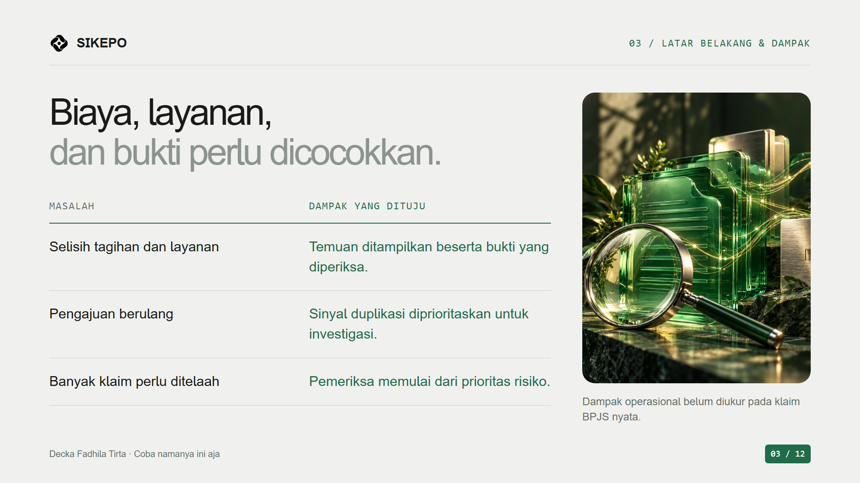
Notes:
[SLIDE 3 / Nada bertanya pada masalah; tegas pada manfaat.]
Latar belakangnya berangkat dari kebutuhan mencocokkan banyak informasi dalam sebuah klaim. Ada biaya, diagnosis, durasi rawat, layanan yang ditagihkan, dan bukti pendukung.
Nah... biaya yang tinggi belum tentu salah. Tetapi ketika ada selisih tagihan atau pola pengajuan yang tidak biasa, pemeriksa perlu tahu bagian mana yang harus ditelusuri lebih dulu.
SiKePo menyusun prioritas itu dan menampilkan alasan pemeriksaannya. Manfaat yang dituju adalah penelaahan yang lebih terarah; dampak penghematan pada operasional BPJS belum saya ukur.

Slide 4
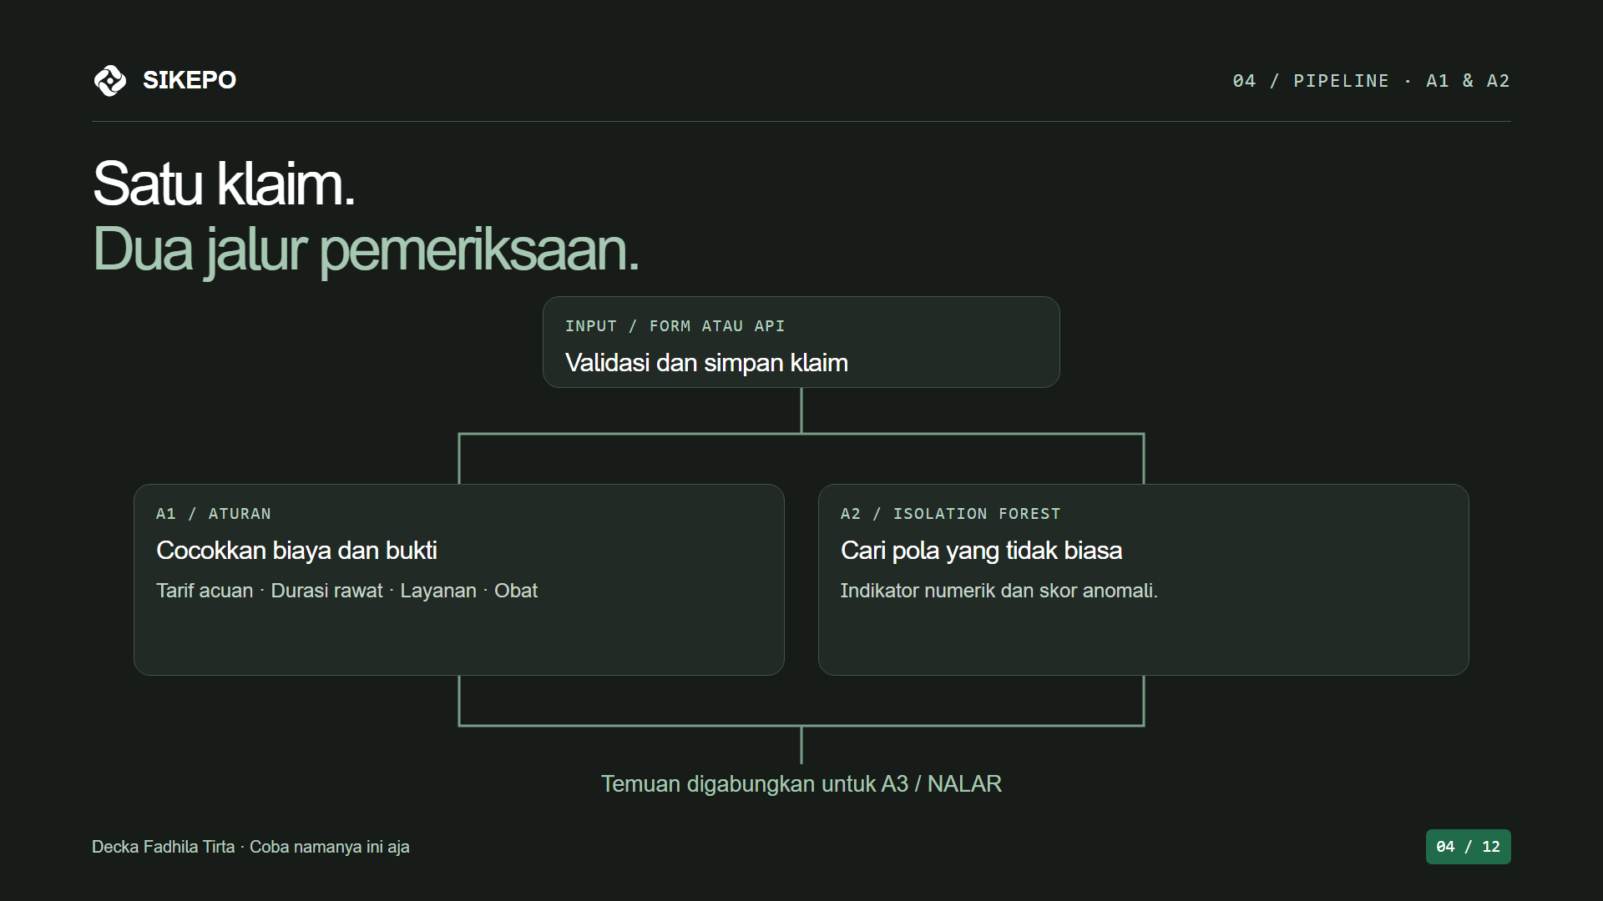
Notes:
[SLIDE 4 / Bedakan A satu dan A dua dengan jeda pendek.]
Sekarang kita lihat pipelinenya. Pengajuan masuk melalui formulir atau API terstruktur, kemudian divalidasi dan disimpan di MongoDB.
Di sini ada dua jalur analisis. A satu adalah pemeriksaan berbasis aturan. Misalnya, membandingkan biaya dengan tarif acuan skenario, durasi rawat, kesesuaian layanan, dan bukti penggunaan obat.
A dua adalah deteksi anomali menggunakan machine learning, yaitu Isolation Forest. Tugasnya mencari pola numerik yang tidak biasa pada klaim.

Slide 5
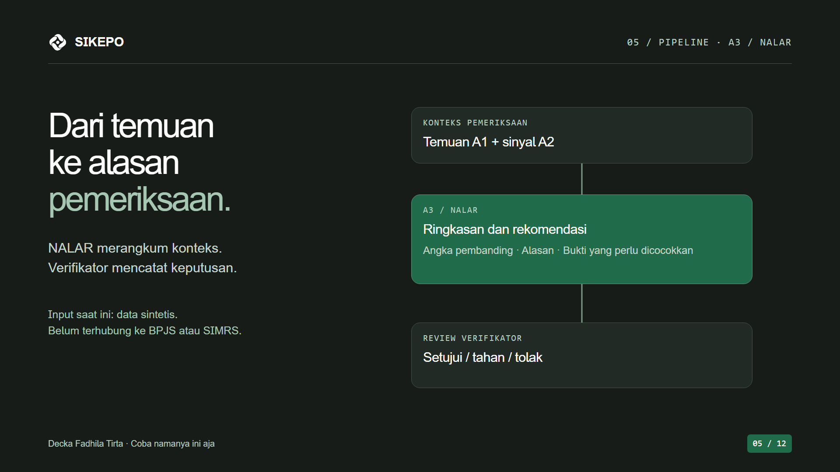
Notes:
[SLIDE 5 / Tekankan NALAR dan kewenangan verifikator.]
Hasil keduanya digabungkan menjadi konteks dan prioritas risiko. Setelah itu masuk ke A tiga, yaitu NALAR. NALAR menyusun ringkasan temuan serta poin yang perlu diperiksa. Angka pembanding dan bukti pendukung ditampilkan bersama ringkasan tersebut.
Jadi, aturan memeriksa ketentuan skenario, ML membaca pola, dan LLM menjelaskan temuan. Rekomendasinya kemudian ditelaah verifikator. Saat ini sumber input masih data sintetis; belum ada koneksi langsung ke sistem BPJS atau SIMRS.

Slide 6
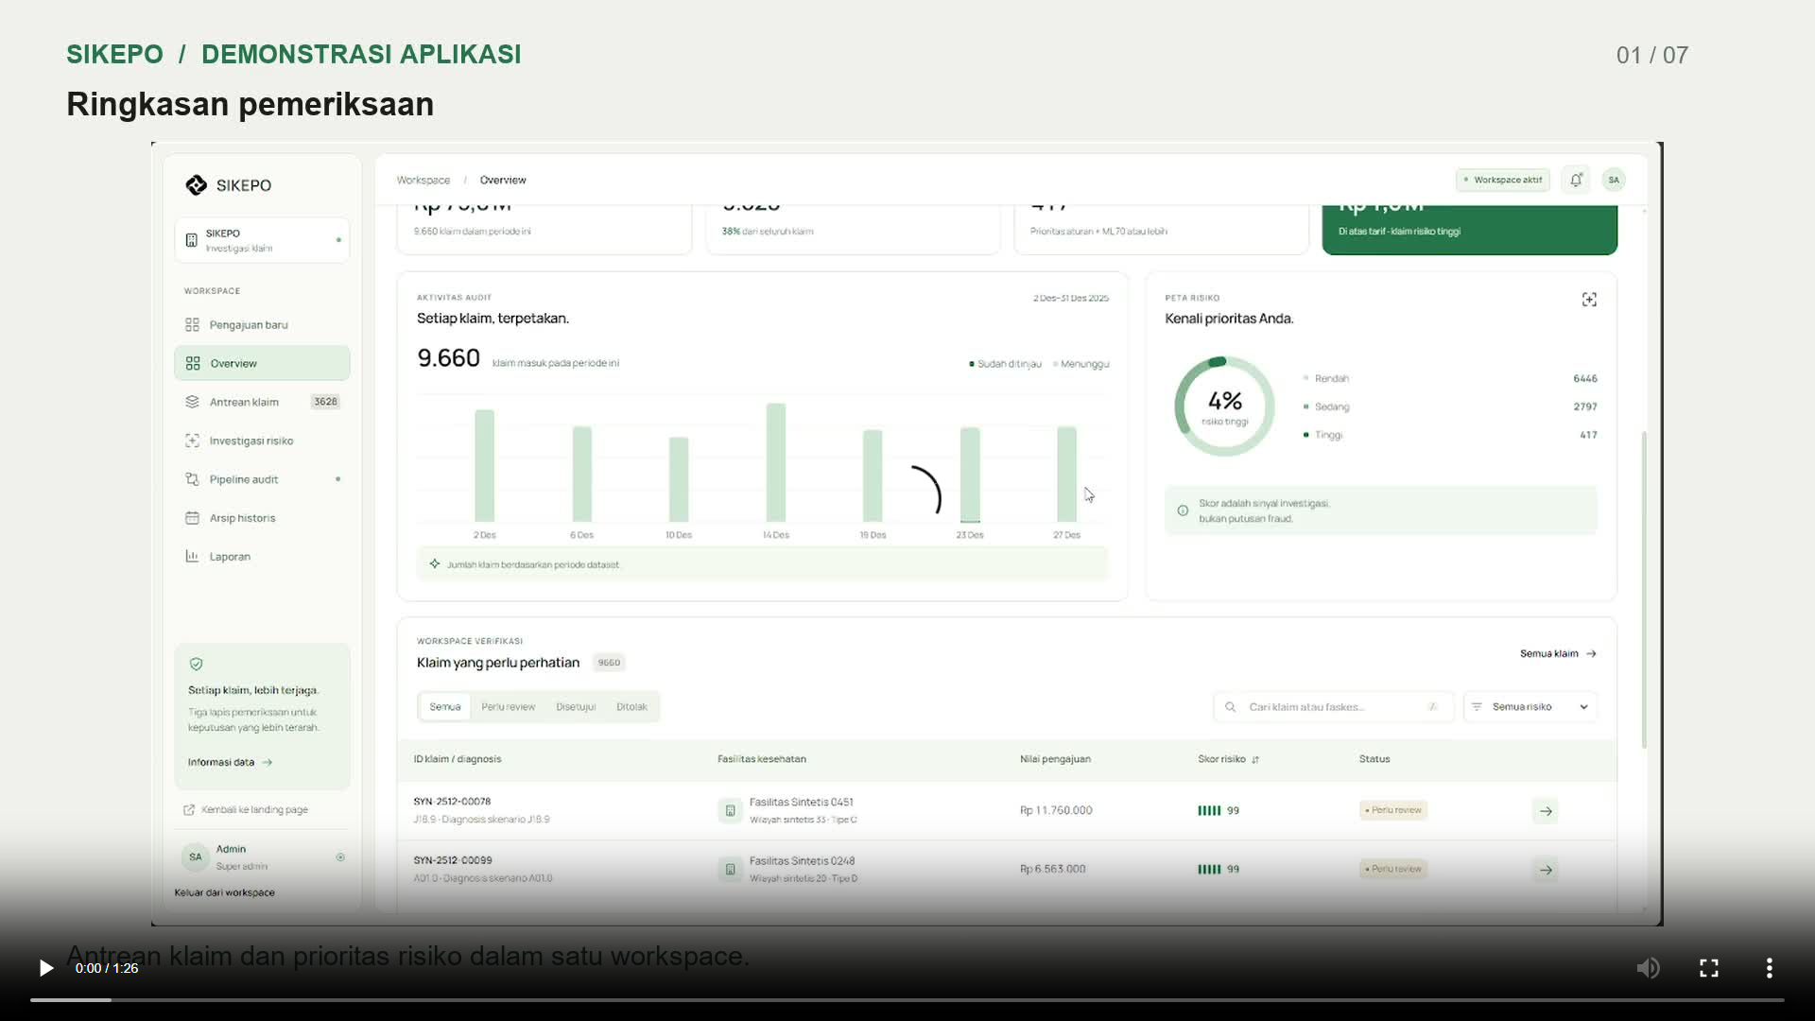
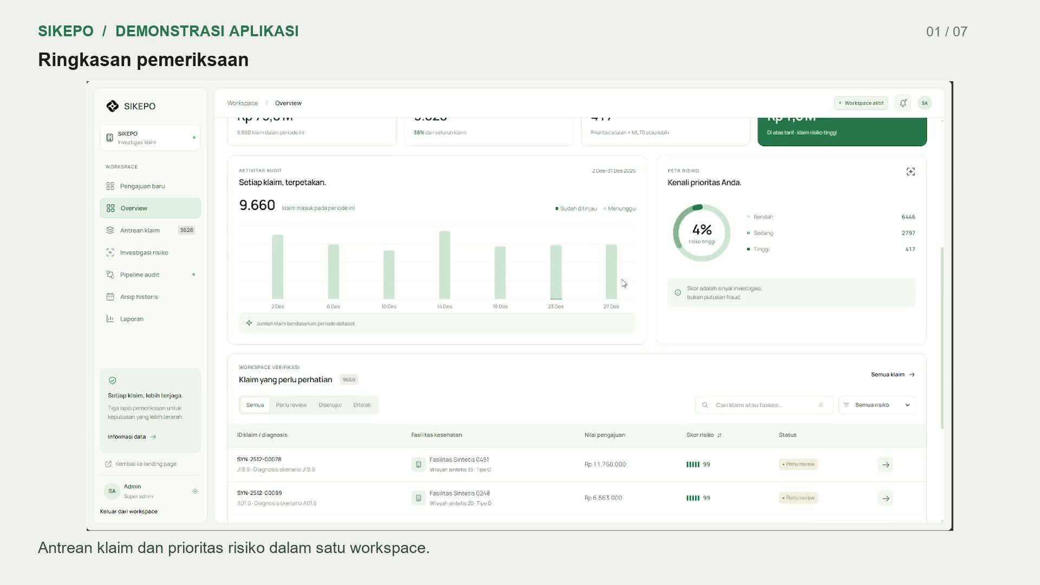
Notes:
[SLIDE 6 / Narasi mengikuti adegan demo, bukan durasi slide statis.]
Ini tampilan aplikasi yang sudah berjalan. Dashboard menampilkan antrean dan prioritas risiko. Menu pipeline menjelaskan hubungan antara aturan, model anomali, dan NALAR.
Saya masuk ke pengajuan baru dan mengisi klaim sintetis. Ada kode episode, diagnosis, biaya pengajuan, tarif acuan, durasi rawat, serta jumlah layanan. Angka ini merupakan skenario pengujian, bukan data peserta JKN.
Setelah dikirim, data tersimpan. Aturan dan ML diperiksa, kemudian penjelasan NALAR diproses melalui antrean.
Nah, di hasilnya terlihat rasio biaya dua setengah kali acuan dan ketidaksesuaian total tagihan. Skor anomali juga melewati ambang model. NALAR merangkum temuan itu dan menunjukkan rincian biaya serta invoice yang perlu dicocokkan. Temuan ini adalah alasan untuk memeriksa, bukan bukti fraud.
Pada bagian keputusan, verifikator memilih status dan mengisi alasan. Penolakan yang terlihat di rekaman adalah pilihan pengguna pada klaim sintetis. Sistem mencatat review tersebut; NALAR sendiri tidak memutus penolakan atau pembayaran otomatis.
Itulah alur dari pengajuan sampai pencatatan hasil review.

Slide 7
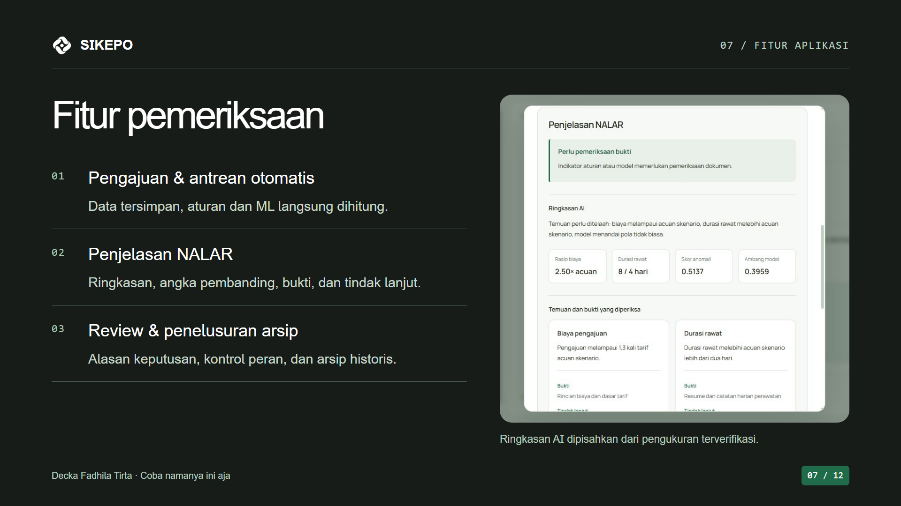
Notes:
[SLIDE 7 / Ringkas, ritme daftar pertama-kedua-ketiga.]
Dari demo tadi, ada tiga fitur utama. Pertama, pengajuan dan antrean pemeriksaan otomatis. Kedua, penjelasan NALAR yang dilengkapi angka pembanding dan bukti yang perlu ditelaah. Ketiga, review dan penelusuran arsip.
Hak akses dibedakan menurut peran. Dengan begitu, hasil pemeriksaan dapat dibaca, ditindaklanjuti, dan ditelusuri kembali sesuai kewenangan pengguna.

Slide 8
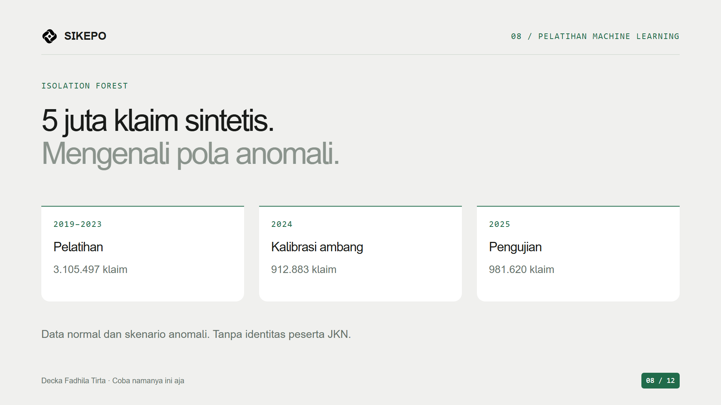
Notes:
[SLIDE 8 / Perlambat pembagian tahun dan jumlah data.]
Ada dua proses pelatihan yang berbeda di balik sistem ini.
Untuk machine learning, saya menggunakan dataset lima juta klaim sintetis periode 2019 sampai 2025. Sebanyak tiga koma satu juta klaim tahun 2019 sampai 2023 digunakan untuk melatih Isolation Forest. Data tahun 2024 digunakan untuk kalibrasi ambang, dan tahun 2025 untuk pengujian.

Slide 9
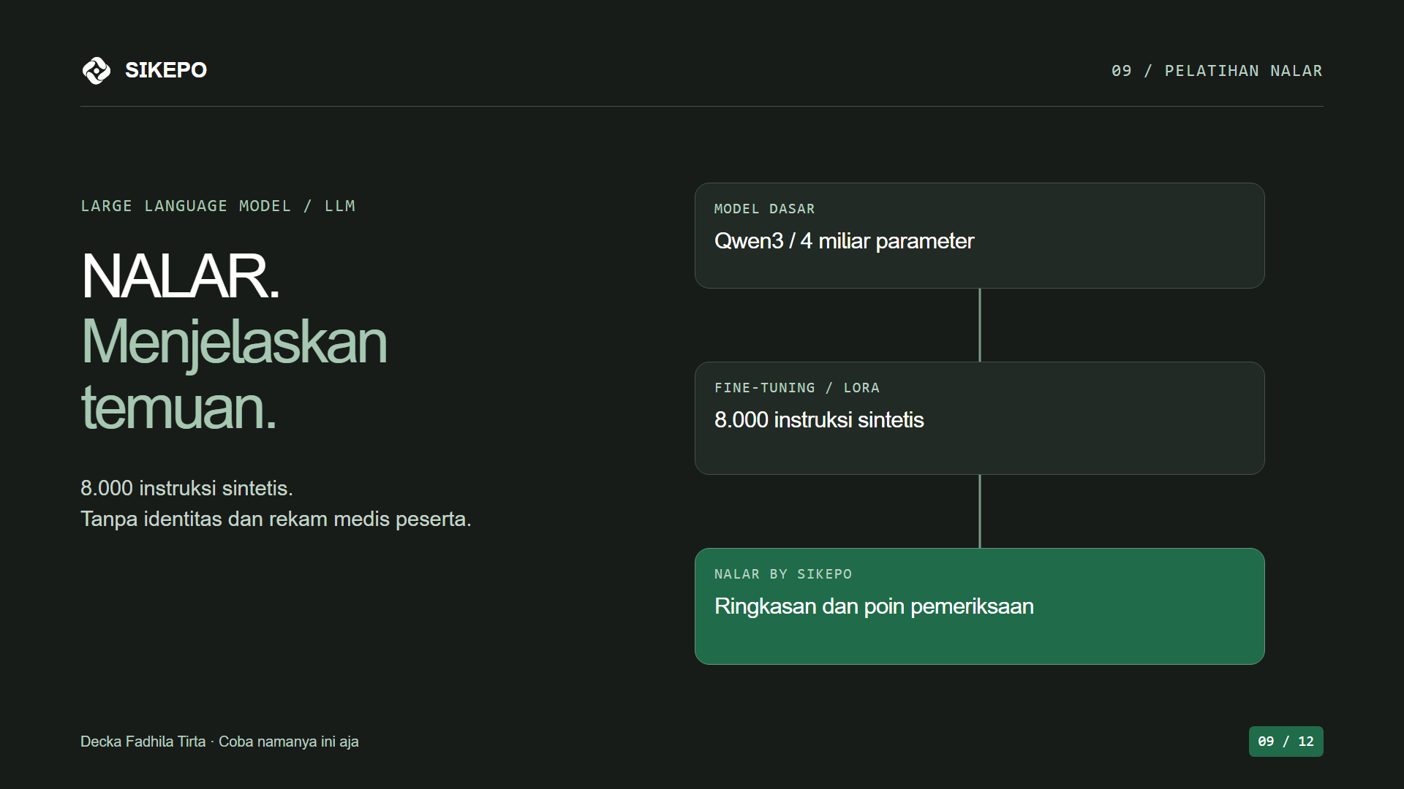
Notes:
[SLIDE 9 / Beri jeda pada nama model dan empat miliar parameter.]
Untuk large language model, atau LLM, saya memakai model dasar Qwen tiga, dengan empat miliar parameter. Model ini kemudian di-fine-tuning dengan metode LoRA menggunakan delapan ribu instruksi sintetis. Hasil pengembangan ini saya beri nama NALAR.
Hmm... pembagian tugasnya begini: ML menghasilkan sinyal anomali, sedangkan NALAR membantu menjelaskan sinyal tersebut. NALAR menerima indikator pemeriksaan, penanda anomali, dan skor; bukan identitas atau rekam medis peserta. Seluruh data pelatihan pada pengembangan ini dibuat sintetis.

Slide 10
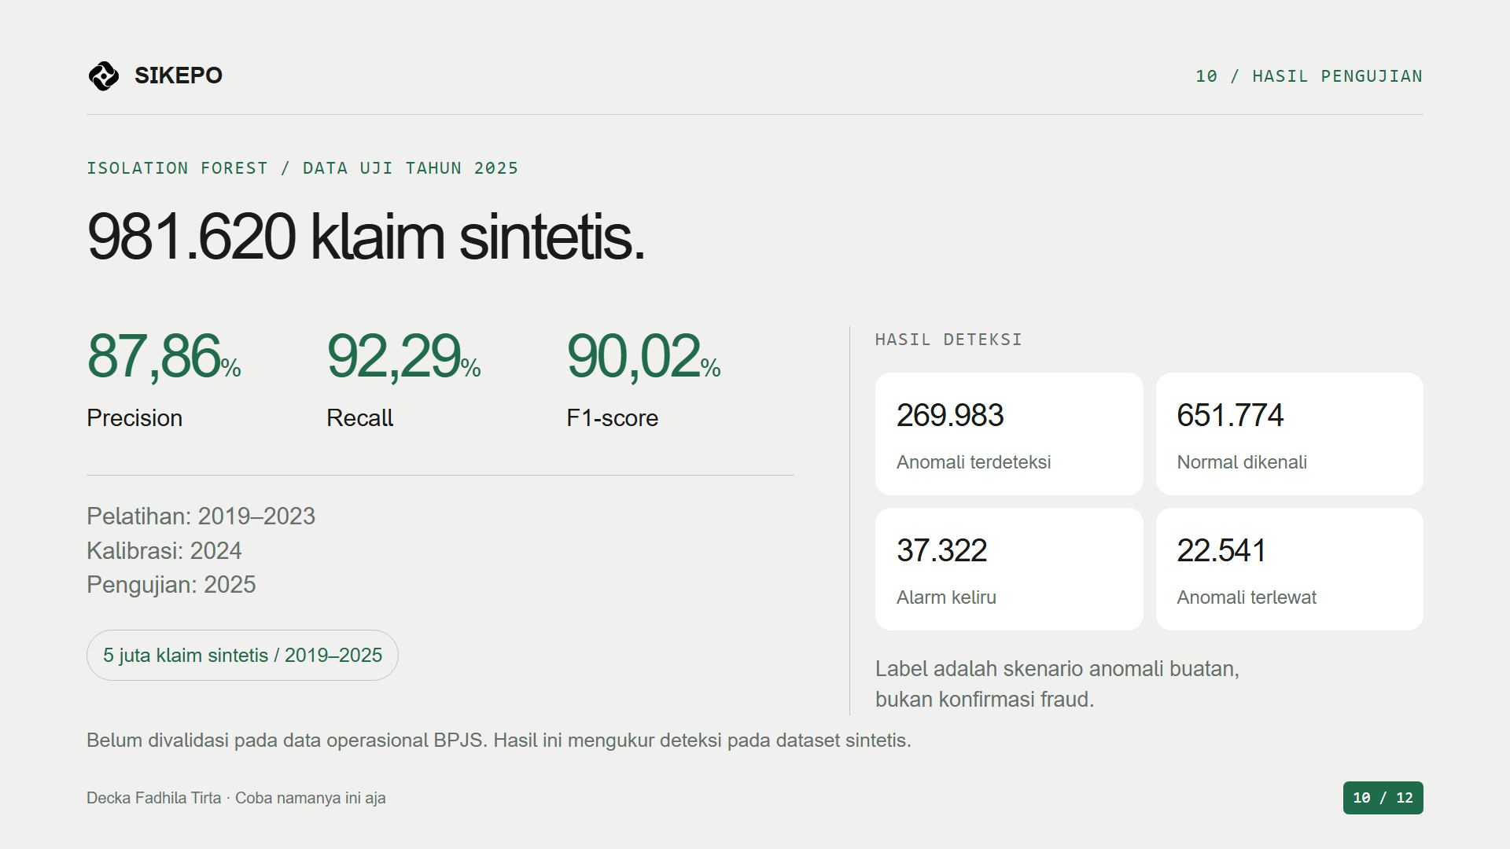
Notes:
[SLIDE 10 / Perlambat angka metrik; jangan bernada promosi.]
Pada pengujian Isolation Forest dengan sembilan ratus delapan puluh satu ribu enam ratus dua puluh klaim sintetis tahun 2025, precision mencapai delapan puluh tujuh koma delapan enam persen, recall sembilan puluh dua koma dua sembilan persen, dan F1-score sembilan puluh koma nol dua persen.
Angka ini menunjukkan hasil deteksi pada skenario sintetis. Masih ada alarm keliru dan anomali yang terlewat, seperti yang terlihat pada tabel. Karena itu, hasil ini belum dapat dianggap sebagai akurasi deteksi fraud pada klaim BPJS nyata.

Slide 11
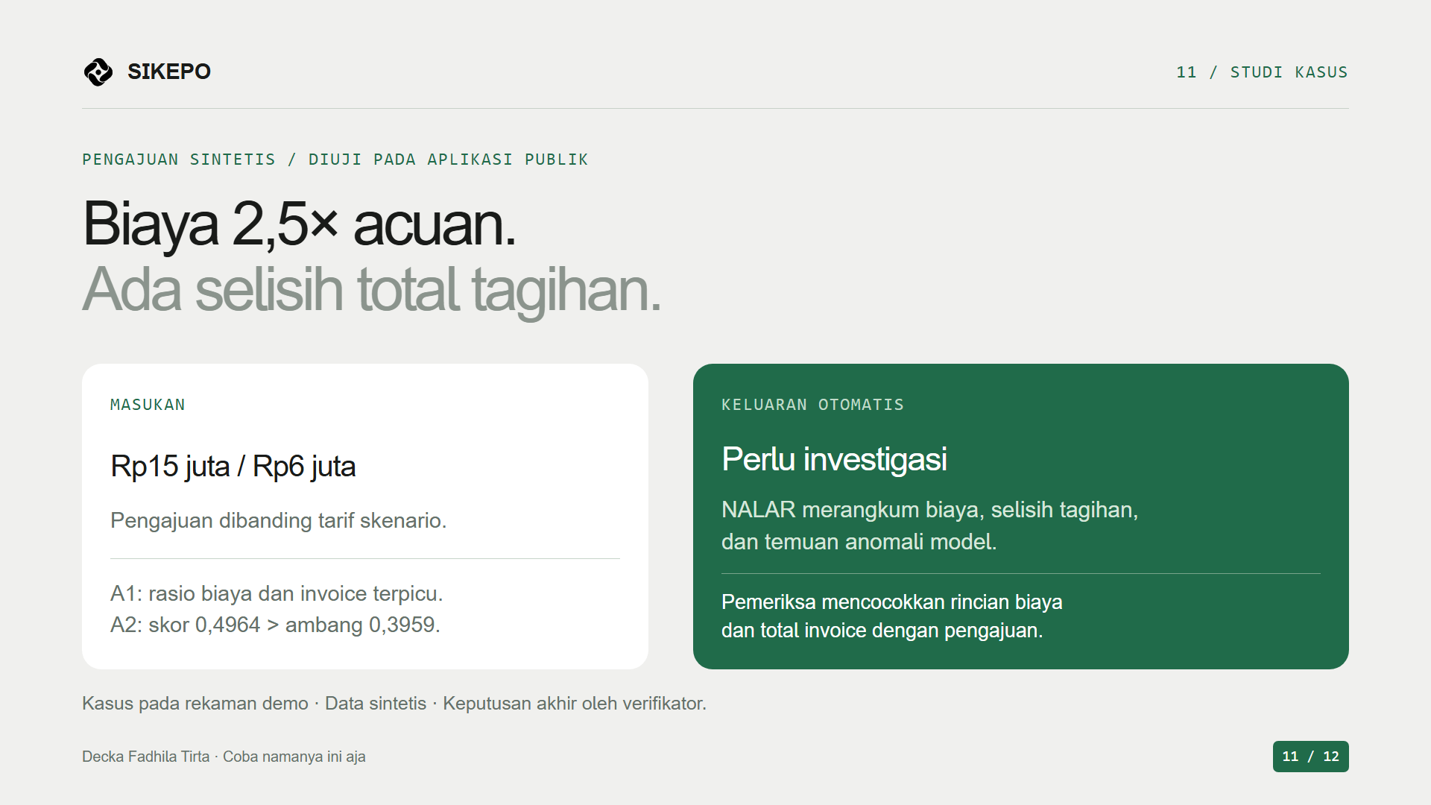
Notes:
[SLIDE 11 / Nada menjelaskan kasus, tekankan dua setengah kali.]
Sebagai rangkuman kasus pada demo, biaya pengajuan lima belas juta rupiah dibandingkan dengan acuan enam juta rupiah, atau dua setengah kali lipat. Selain itu, ada selisih total tagihan.
Aturan menandai ketidaksesuaian tersebut, dan skor anomali sekitar nol koma empat sembilan enam berada di atas ambang sekitar nol koma tiga sembilan enam. NALAR lalu merangkum alasan untuk investigasi.
Tindak lanjut yang diperlukan adalah mencocokkan rincian biaya dan invoice dengan bukti layanan. Status akhirnya dicatat oleh verifikator.

Slide 12
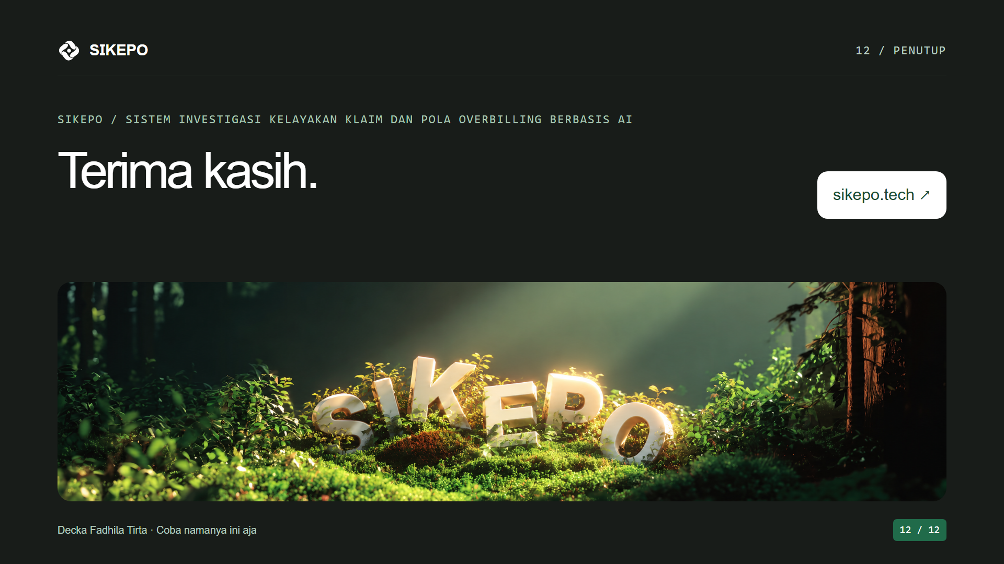
Notes:
[SLIDE 12 / Hangat; berhenti setelah ucapan terima kasih.]
Demikian pengenalan SiKePo. Harapannya, pemeriksa dapat memulai dari klaim yang perlu perhatian, memahami alasan temuannya, dan mencatat keputusan secara lebih terarah.
Saya Decka Fadhila Tirta. Terima kasih atas perhatian Bapak dan Ibu.

